Slide 1
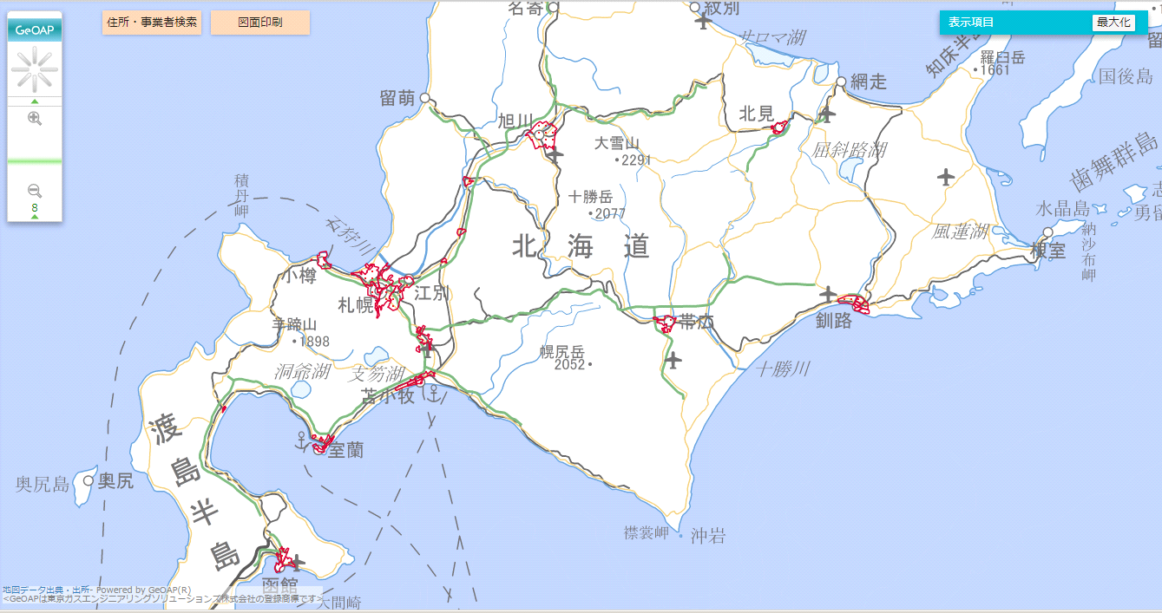
北海道ガス
旭川ガス
（
北見
市）
滝川
ガス
北海道ガス
北海道ガス
美唄ガス
（札幌市）
北海道ガス
岩見沢ガス
釧路ガス
（小樽市）
旭川ガス
帯広ガス
（江別市）
長万部町
北海道ガス
道内ガス事業者の停電対応状況
北海道ガス以外の事業者においても非常用発電設備により都市ガス製造を継続
停電の長期化を想定し、「非常用電源車の配備」、「非常用電源の燃料調達」、「LNG・LPGローリー輸送ルートの安全確保、優先走行」について、日本ガス協会を通じて国に要望
国の働きかけにより、都市ガス製造を継続し、復電完了
苫小牧ガス
（千歳市）
室蘭
ガス
道内ガス事業者の被害状況（震度５弱以上）
事業者 | 最大 震度 | 最大SI値 (カイン) | 主な被害 (供給停止)
北海道ガス（千歳市） | 6弱 | 57.7 | 無し
北海道ガス（札幌市） | 6弱 | 55.0 | 無し
苫小牧ガス | 5強 | 35 | 無し
旭川ガス（江別市） | 5強 | 13.7 | 無し
室蘭ガス | 5弱 | 13 | 無し
岩見沢ガス | 5弱 | 13 | 無し
北海道ガス
（函館市）

